Slide 1
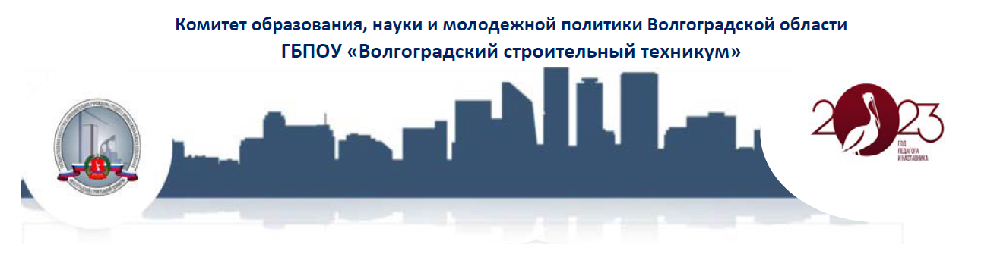

СПЕЦИАЛЬНОСТЬ
08.02.14 Эксплуатация и обслуживание многоквартирного дома
Квалификация ТЕХНИК
ГБПОУ «Волгоградский строительный техникум» e-mail: volst@mail.ru
Телефоны приемной комиссии: 8 (8442) 37-66-25, 37-67-18, 71-52-29

Slide 2
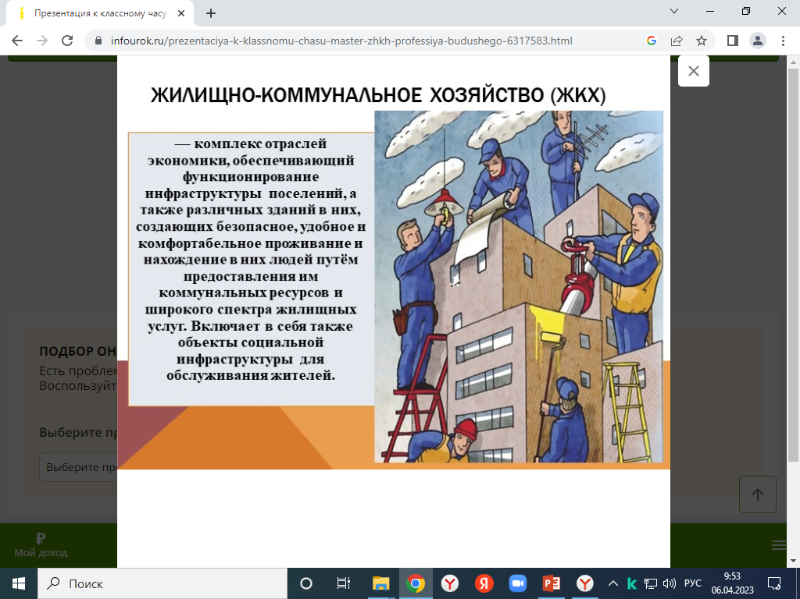
Слайд 2

Slide 3
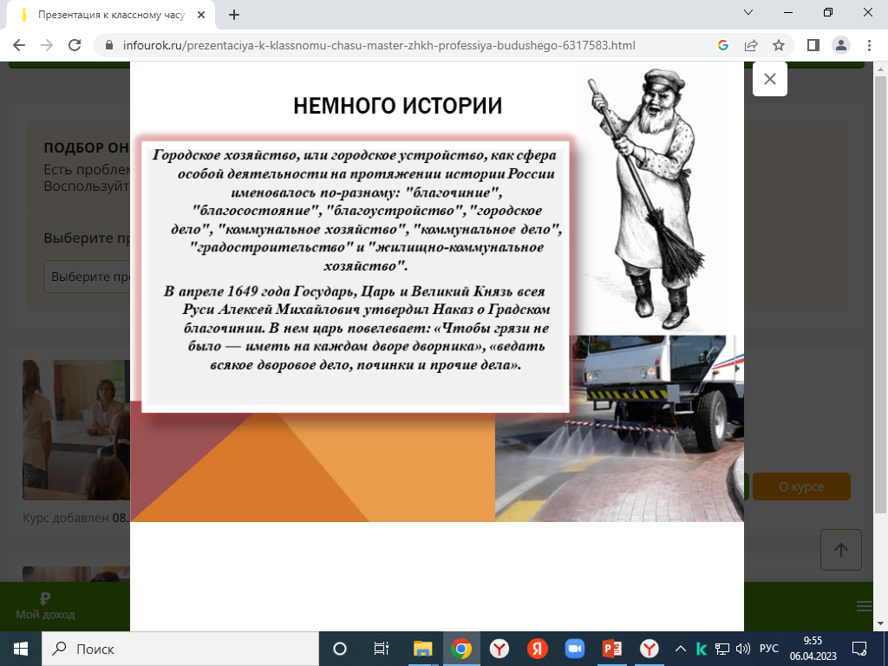
Слайд 3

Slide 4
ВАЖНО!!! Каждый год в третье воскресенье марта в России отмечают профессиональный праздник — День работников бытового обслуживания населения и жилищно-коммунального хозяйства — отмечают люди, чья работа связана с различной сферой обслуживания, в том числе и работники ЖКХ.
Слайд 4

Slide 5

Электронные услуги и сервисы:
- «Диспетчерская»: автоматизация приёма и контроля заявок от жителей МКД;
- «ОСС на 100%»: оформление и сохранение всех документов для общего собрания собственников в электронном виде с возможностью выгрузки в ГИС ЖКХ;
- «Моя Квартира»: проведение электронных голосований на общем собрании собственников помещений в МКД;
- «Адаптер»: настройка обмена сведениями из вашей рабочей программы и выгрузкой их в ГИС ЖКХ нажатием кнопки в личном кабинете организации;
- «Анализ полноты раскрытия информации в ГИС ЖКХ»: получение структурных отчетов о полноте размещения сведений по каждому разделу системы
Умное ЖКХ характеризуется 3 основными уровнями:
Локальным – расположением счетчиков – дома, квартиры;
Уровнем сбора показаний – умные счетчики используют для передачи информации беспроводные (и проводные) технологии: Wi-Fi, PLC, NB-IoT, LPWAN, LoRaWAN и т.д.;
Уровнем обработки информации, анализа и получения конечных результатов расчетов - пользователь может получить в личном кабинете после предварительной авторизации
Слайд 5

Slide 6
ВЫБИРАЯ ОБРАЗОВАНИЕ ПО СПЕЦИАЛЬНОСТИ
08.02.14 Эксплуатация и обслуживание многоквартирного дома – ВЫ ВЫБИРАЕТЕ:
ЛИЧНОСТНОЕ И ПРОФЕССИОНАЛЬНОЕ
РАЗВИТИЕ В СОЦИАЛЬНОЗНАЧИМЫХ,
ВОСТРЕБОВАННЫХ ВИДАХ ДЕЯТЕЛЬНОСТИ:
- Обеспечение управления многоквартирным домом.
- Обеспечение и проведение работ по эксплуатации, обслуживанию и ремонту общего имущества многоквартирного дома.
- Обеспечение и проведение работ по санитарному содержанию, безопасному проживанию и благоустройству общего имущества многоквартирного дома и придомовой территории.
Слайд 6

Slide 7
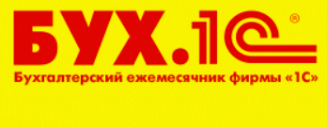
МНЕНИЕ ЭКСПЕРТОВ:
Профессия сантехника является одной из ключевых фигур в организации. Что может зависеть от техника, который отвечает за эксплуатацию и обслуживание многоквартирного дома? Несколько примеров:
- обеспечение управления многоквартирным домом;
- обеспечение и проведение работ по эксплуатации, обслуживанию и ремонту общего имущества многоквартирного дома;
- обеспечение и проведение работ по санитарному содержанию, безопасному проживанию и благоустройству общего имущества многоквартирного дома и придомовой территории;
- выполнение работ по одной или нескольким профессиям рабочих, должностям служащих.
Слайд 7

Slide 8
ВЫБИРАЯ ОБРАЗОВАНИЕ ПО СПЕЦИАЛЬНОСТИ
08.02.14 Эксплуатация и обслуживание многоквартирного дома – ВЫ ВЫБИРАЕТЕ:
2. МАТЕРИАЛЬНОЕ БЛАГОСОСТОЯНИЕ И ДОСТОЙНЫЙ УРОВЕНЬ ЗАРАБОТНОЙ ПЛАТЫ:
Высокая востребованность на рынке труда и профессий;
Стабильный спрос на специалистов по эксплуатации зданий и сооружений;
Заработная плата от 35 тыс. руб. и выше в 1-ый год работы после обучения;
Социальные гарантии;
Возможность совмещения профессий и ведения работы с применением современных приспособлений, инструментов, механизмов, материалов и сырья, цифровых технологий
Слайд 8

Slide 9
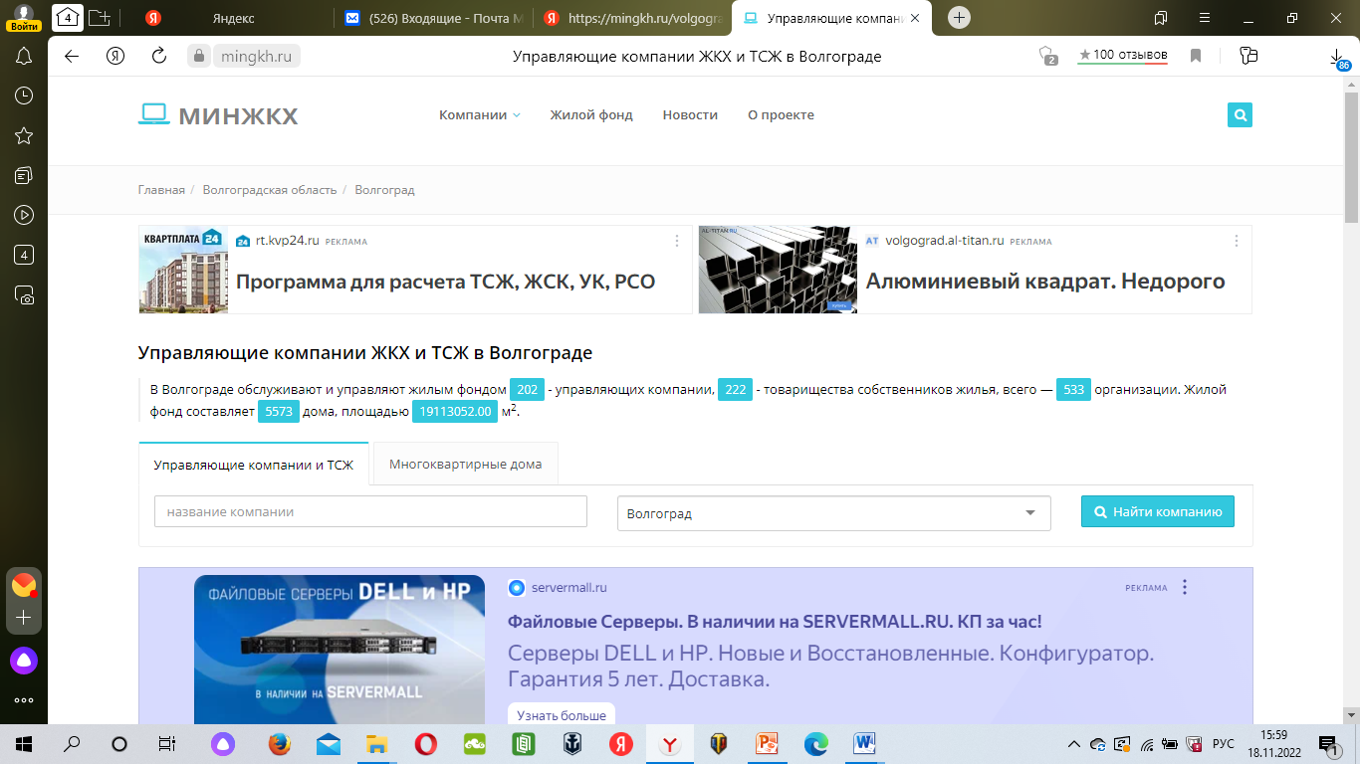
ОТРАСЛЕВЫЕ РАБОТОДАТЕЛИ – В Волгоградской области обслуживают и управляют жилым фондом 333 - управляющих компании, 360 - товариществ собственников жилья, всего — 846 организаций. Жилой фонд составляет 9396 домов, площадью 31 122 113.00 м2. По ссылке: Управляющие компании ЖКХ и ТСЖ в Волгограде https://mingkh.ru/volgogradskaya-oblast/volgograd/
Слайд 9

Slide 10
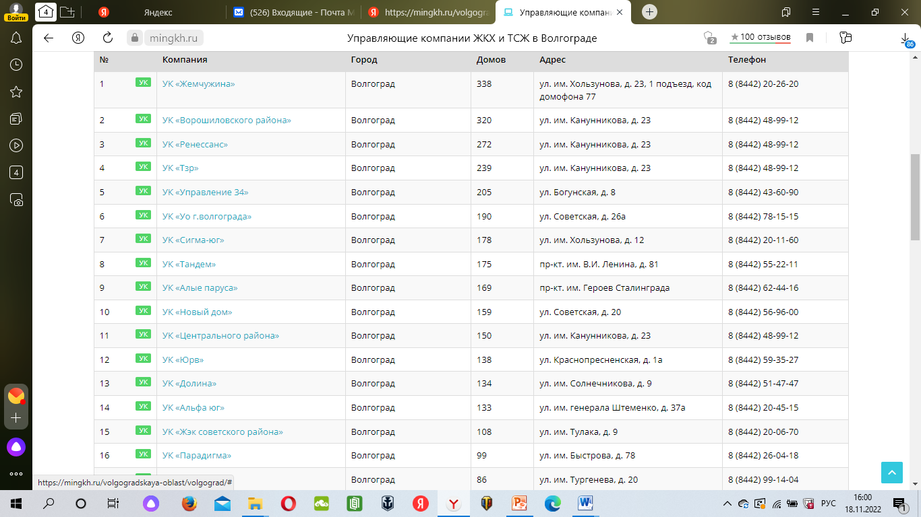
Слайд 10

Slide 11
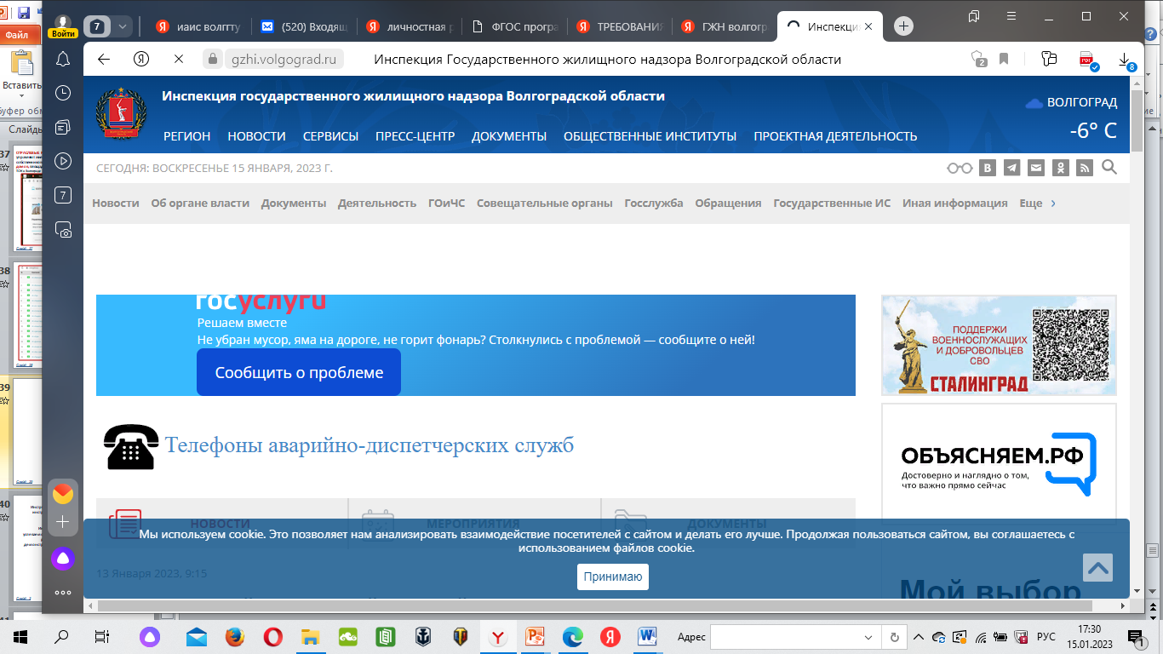
ОТРАСЛЕВЫЕ РАБОТОДАТЕЛИ – Инспекция государственного жилищного надзора Волгоградской области, по ссылке: https://gzhi.volgograd.ru/
Слайд 11

Slide 12
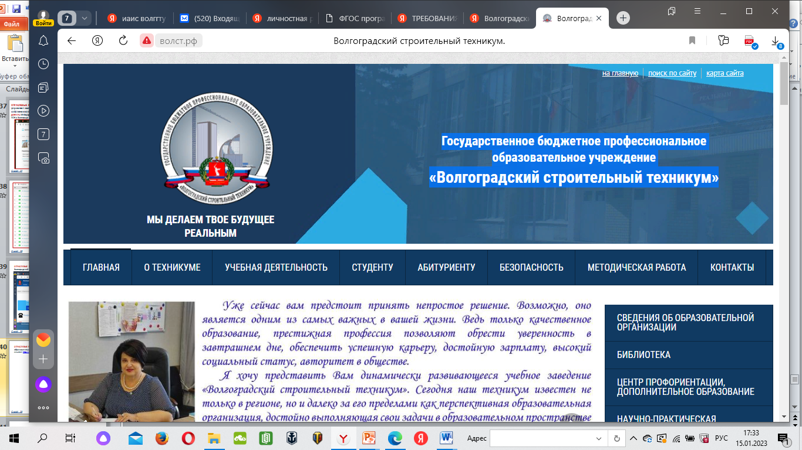
ОТРАСЛЕВЫЕ РАБОТОДАТЕЛИ – Государственное бюджетное профессиональное
образовательное учреждение «Волгоградский строительный техникум», по ссылке: http://волст.рф/
Слайд 12

Slide 13
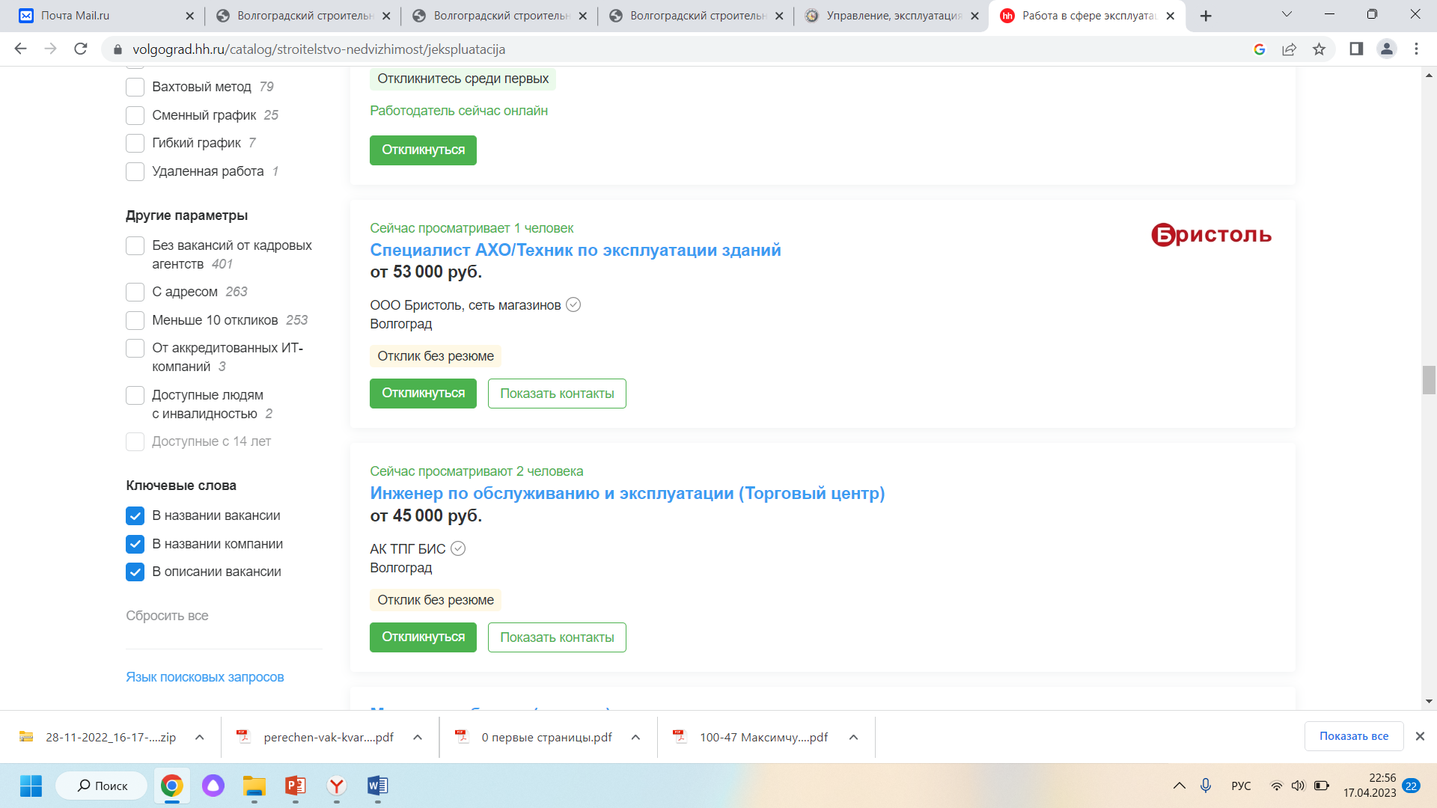
МНЕНИЕ РАБОТОДАТЕЛЕЙ:
Слайд 13

Slide 14
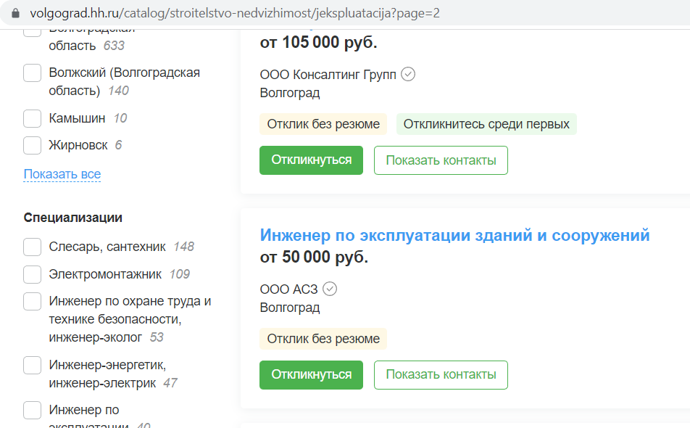
МНЕНИЕ РАБОТОДАТЕЛЕЙ:
Слайд 14

Slide 15
ВЫБИРАЯ ОБРАЗОВАНИЕ ПО СПЕЦИАЛЬНОСТИ
08.02.14 Эксплуатация и обслуживание многоквартирного дома – ВЫ ВЫБИРАЕТЕ:
3. ЛИЧНОСТНЫЙ И ПРОФЕССИОНАЛЬНЫЙ
РОСТ И РАЗВИТИЕ:
Развитие личностных качеств: коммуникабельность; выдержка; внимательность; способность предугадать желание заказчика; аккуратность; вежливость; ответственность; терпеливость; упорство; личная организованность;
Развитие профессиональных качеств: хорошо развитое пространственное мышление, которое позволит легко ориентироваться в схемах любой сложности; физическая форма; развитие знаний в области физики (механики, теплофизики, гидравлики), элементарной математики, материаловедения и технологии ремонтно-восстановительных и строительных работ;
Личностный и профессиональный рост: готовность в семейной жизни, обеспеченность жильем, готовность к повышению образовательного и профессионального уровня, готовность к созданию и ведению собственного бизнеса
Слайд 15

Slide 16
ВЫБИРАЯ ОБРАЗОВАНИЕ ПО СПЕЦИАЛЬНОСТИ
08.02.14 Эксплуатация и обслуживание многоквартирного дома – ВЫ ВЫБИРАЕТЕ СВОЕ БУДУЩЕЕ С ВОЛГОГРАДСКИМ СТРОИТЕЛЬНЫМ ТЕХНИКУМОМ:
«Перед каждым из нас рано или поздно встает непростой выбор — какую дорогу выбрать в жизни, какую профессию освоить. Мы подготовили небольшой гид по одному из самых известных и востребованных учебных заведений Волгограда. Здесь, в Волгоградском строительном техникуме, выбор специальностей настолько широк, что каждый найдет себе профессию по душе.
За 75 лет существования Волгоградского строительного техникума здесь менялось многое. Но вечным остается самое главное - любовь к своей профессии, амбициозные цели и желание вырастить не только высококлассных специалистов, но людей с высокими моральными ценностями.»
Директор Галина Артуровна Голикова
Слайд 17

Slide 17



Слайд 16
ЦМК Санитарно-технические системы, управление
многоквартирными домами, экономика
Кадровый потенциал образовательной программы 08.02.11 Управление, эксплуатация и обслуживание многоквартирного дома:
Максимчук Ольга Викторовна – председатель ЦМК, доктор экономических наук, профессор, Почетный работник сферы образования Российской Федерации
Абраменко Татьяна Николаевна – преподаватель
Буланова Светлана Васильевна – преподаватель, главный специалист Управления инспекции государственного жилищного надзора Волгоградской области
Николаева Зинаида Георгиевна – преподаватель
Травин Владислав Игоревич – преподаватель
Гордость: выпускник и активист добровольческого движения, победитель конкурса «Молодой управдом», специалист Управления инспекции государственного жилищного надзора Волгоградской области, победитель Всероссийского конкурса «ЛУЧШИЙ САНТЕХНИК – Кубок России» Поволокина Ольга
Партнеры:

Slide 18
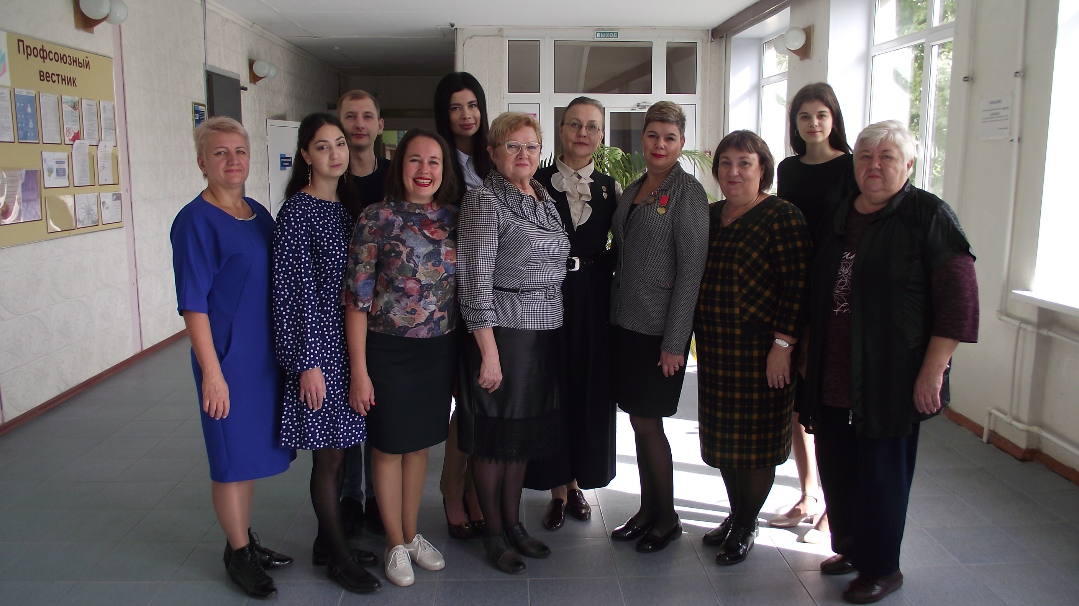
ЦМК Санитарно-технические системы, управление
многоквартирными домами, экономика
Слайд 18

Slide 19
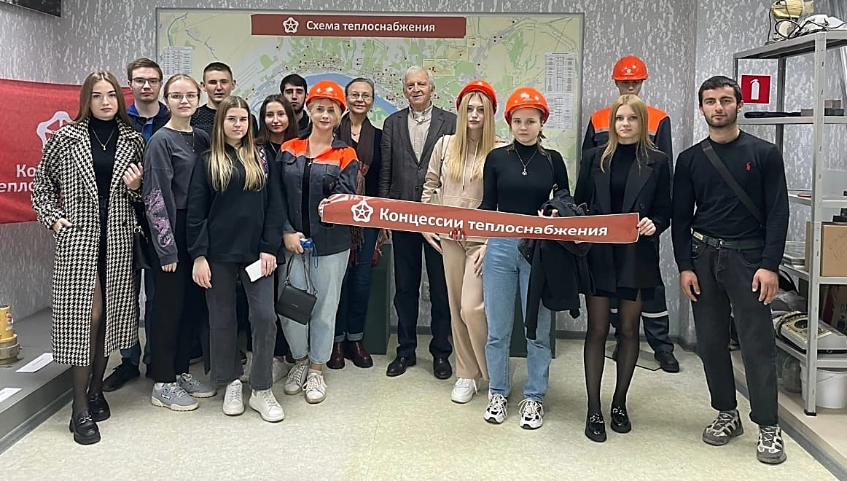
ЦМК Санитарно-технические системы, управление
многоквартирными домами, экономика
Основатель и Директор МУЗЕЯ ТЕПЛА ООО «Концессии теплоснабжения» Олег Семенович Капустин - член комиссии Волгоградской области по лицензированию деятельности по управлению многоквартирными домами. Руководитель проектов АНО ДПО «Международная академия профессионального образования», председатель совета Правления Региональной общественной организации «Общественная инспекция – народный контроль Волгоградской области», Заслуженный работник жилищно-коммунального хозяйства Российской Федерации, Почетный академик Международной академии авторов научных открытий и изобретений и студенты группы УМД 2-20/11-21
Слайд 19

Slide 20

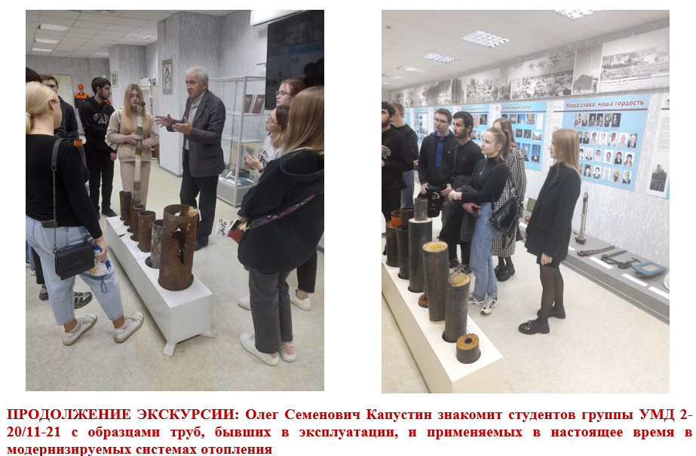
Слайд 20
Notes:
4

Slide 21
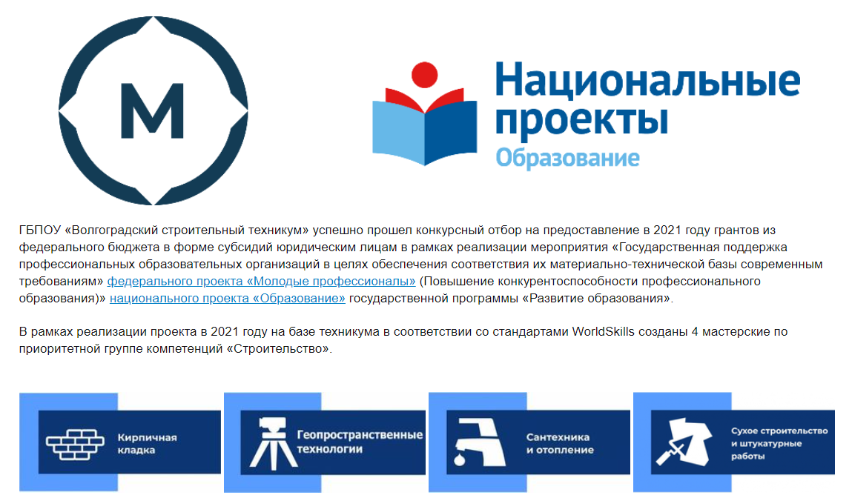
ЦМК Санитарно-технические системы, управление
многоквартирными домами, экономика
Слайд 21

Slide 22
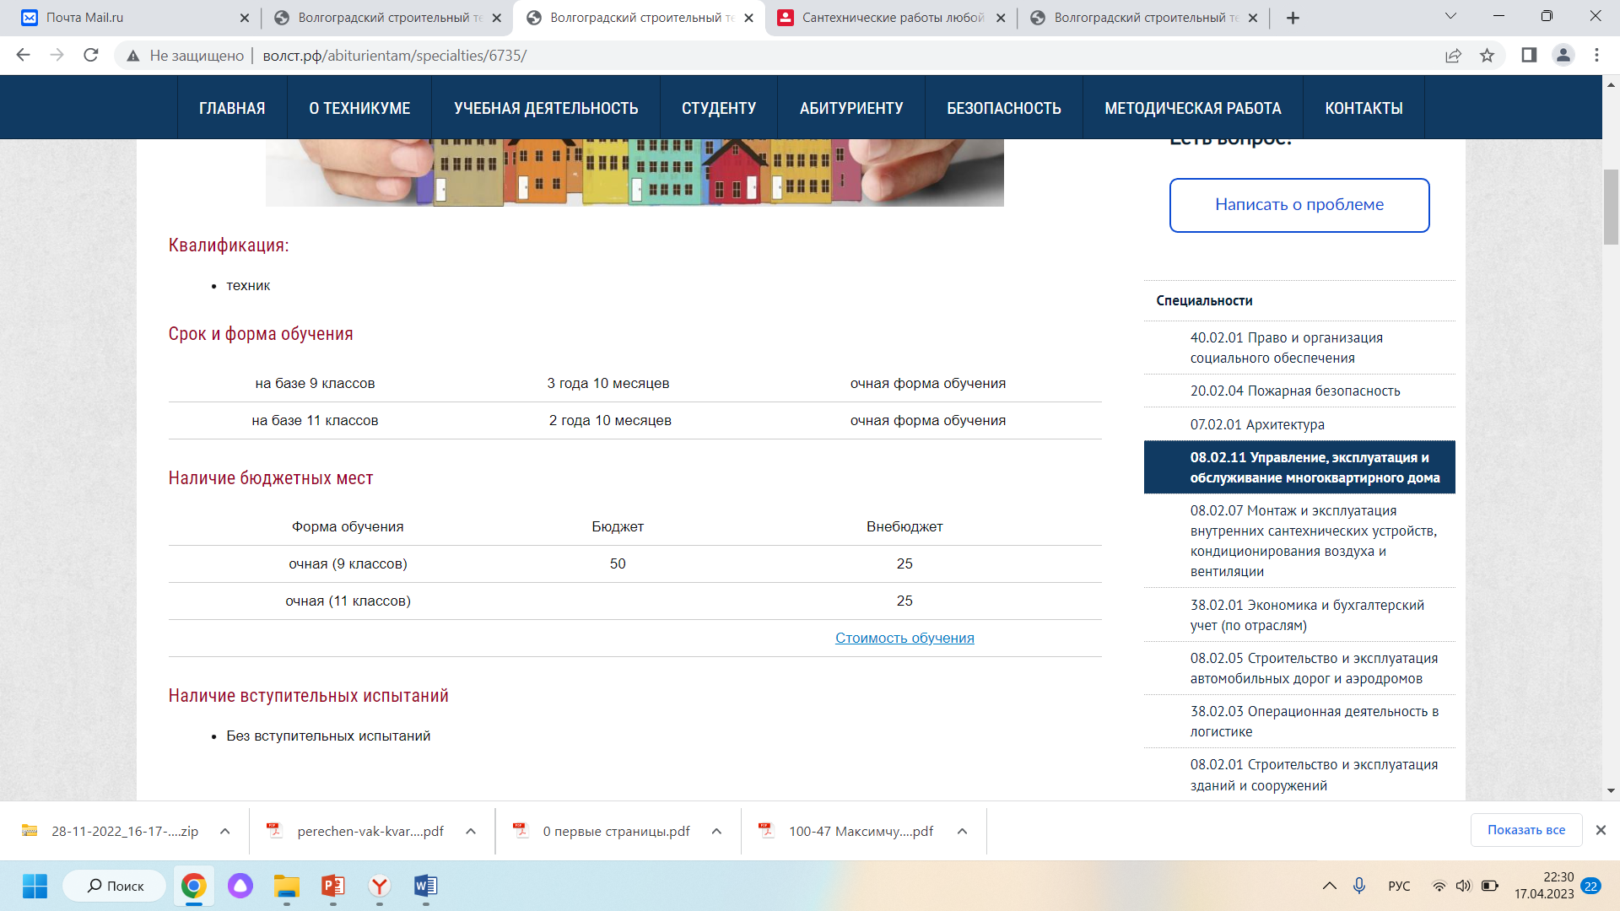

Слайд 22

Slide 23
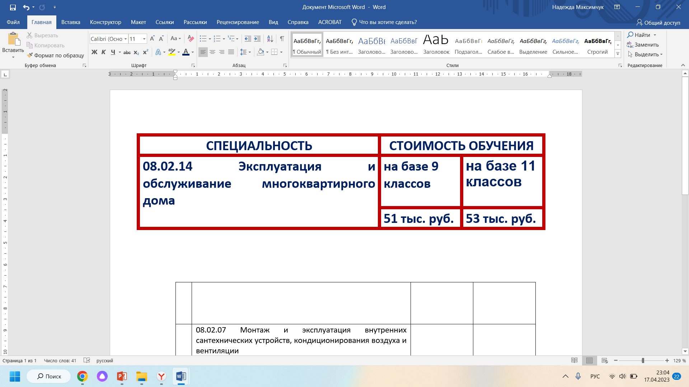
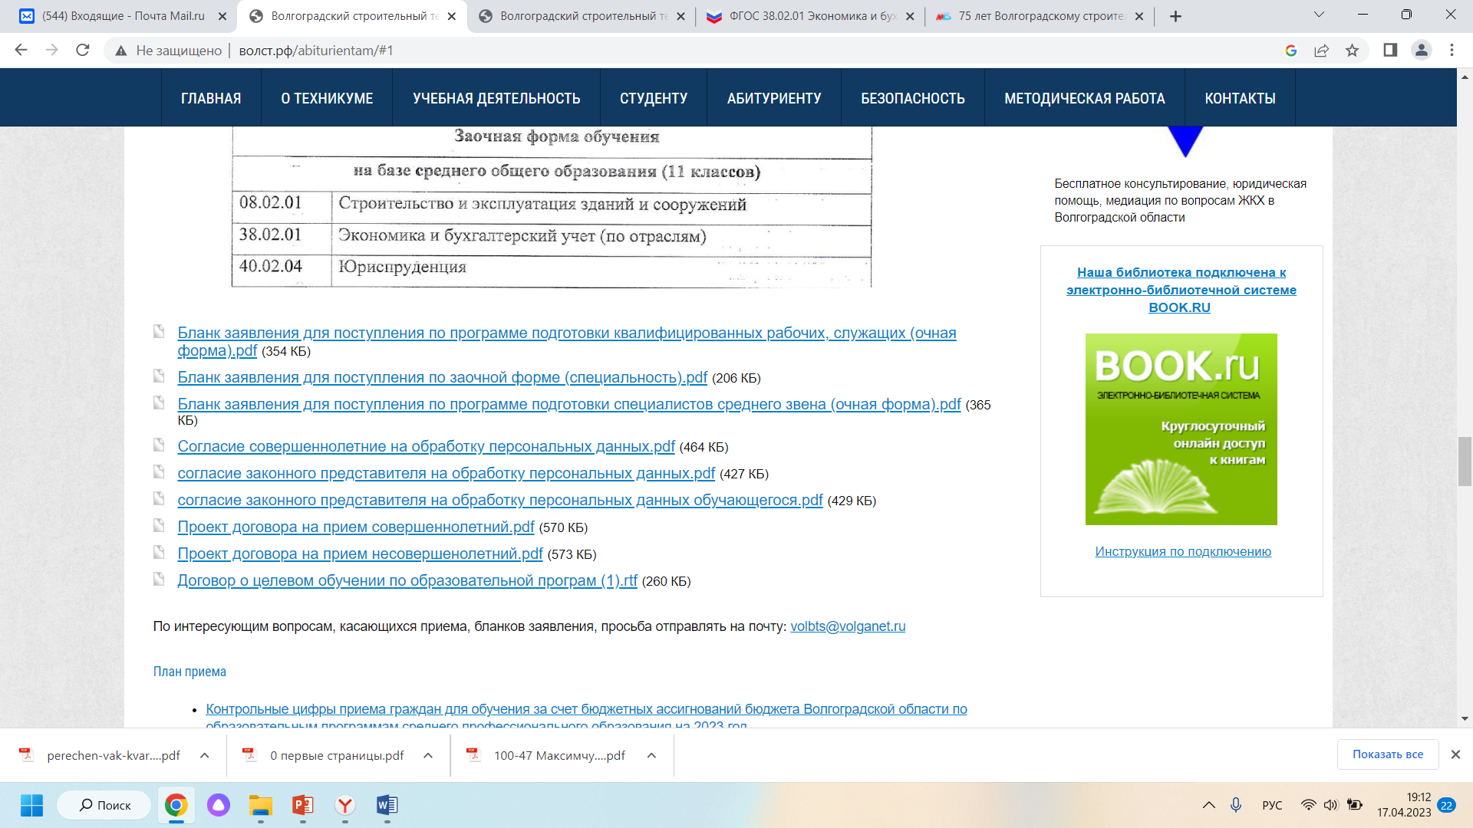
По интересующим вопросам, касающихся приема, бланков заявления, просьба отправлять на почту: volbts@volganet.ru
Слайд 23

Slide 24
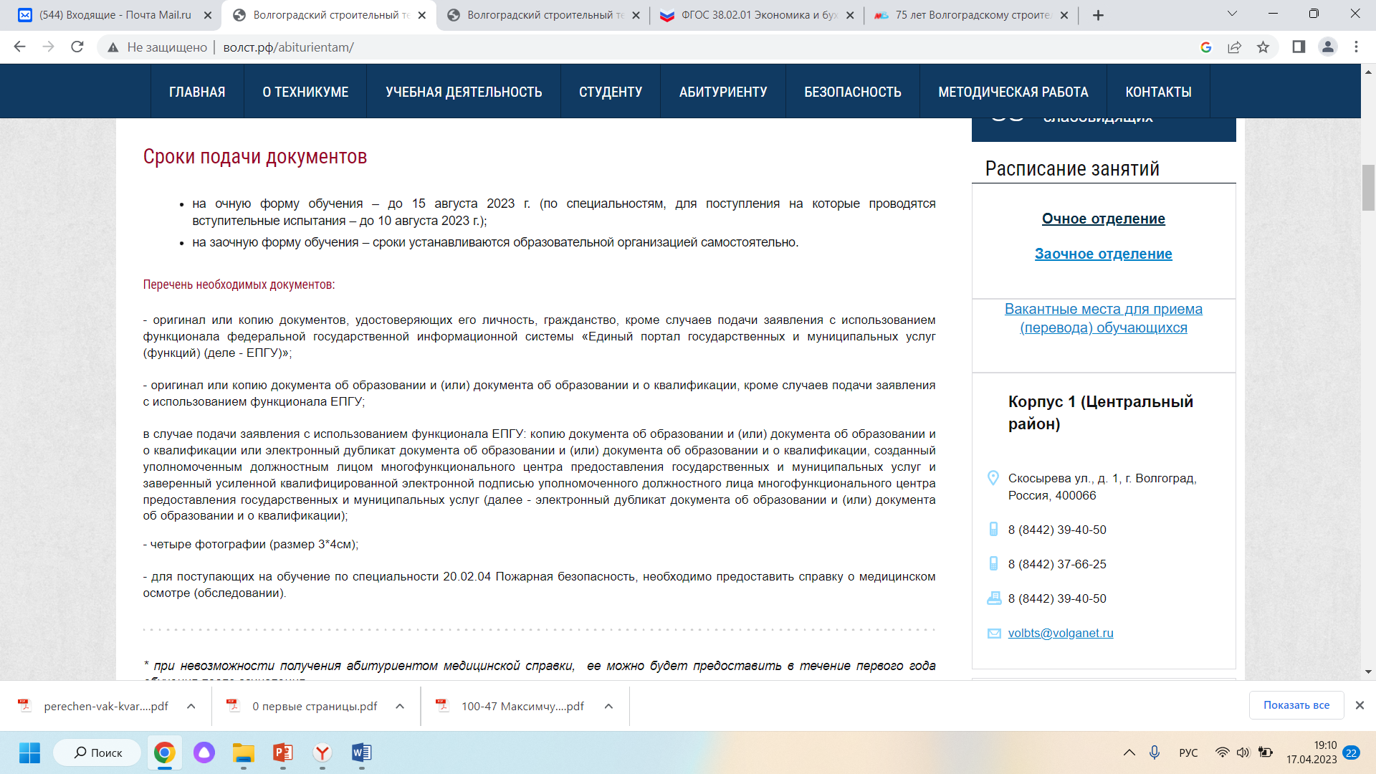
Слайд 24

Slide 25
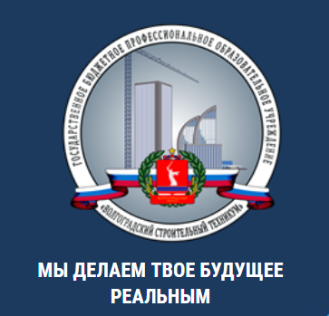
ГБПОУ «Волгоградский строительный техникум»
e-mail: volst@mail.ru
Телефоны приемной комиссии: 8 (8442) 37-66-25, 37-67-18, 71-52-29
Слайд 26

Slide 26
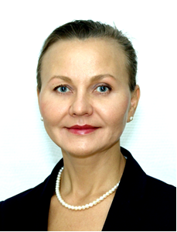
БЛАГОДАРЮ ЗА ВНИМАНИЕ!
ПРЕДСЕДАТЕЛЬ ЦМК САНИТАРНО-ТЕХНИЧЕСКИХ СИСТЕМ, УПРАВЛЕНИЯ МНОГОКВАРТИРНЫМИ ДОМАМИ, ЭКОНОМИКИ
Максимчук Ольга Викторовна, д.э.н., профессор,
Контактный телефон: +7 903 372 23 16
E-mail: olga_maksimchuk@mail.ru

